Slide 1
المراجعة: أ. جمعه شعيب | الإعداد : حمضه صالح الكربي ، صالحة صالح الكربي | المشاركة في لعبة جماعية بسيطة رقم الهدف :(1322) | الهدف
الفئة العمرية: 8-9 سنوات | مستوى الشدة: متوسطة | فئة الإعاقة : الاعاقة الذهنية | بيانات الهدف
قصة أحب اللعب مع الأصدقاء، لأنه ممتع جدًا. في الساحة نلعب لعبة الغميضة وأحيانا نعلب شد الحبل. ونلعب كرة القدم وننقسم إلى فريقين. وفي الصف نلعب لعبة جمع البالونات ولعبة الكراسي. و أحيانا نلعب صيد السمك. عند اللعب مع الاخرين من الممكن أن نفوز أو نخسر. إذ فزنا نفرح، و إذ خسرنا لا بأس. مشاهدة فيديو تعليمي : (https://www.youtube.com/watch?v=OQFAHht0LMs&pbjreload=101) الأنشطة الصفية: يوفر المعلم صور متشابهة للطلاب و تكون هذه الصور A4 و مقلوبة و يقسم المعلم الطلاب فريقين و الفريق الأسرع في كشف الصور المتشابهة هو الفائز . يلعب المعلم مع الطلاب لعبة الكراسي . يقسم المعلم الطلاب فريقين ,و يوفر لهم كرات ملونة مع صناديق للألوان و يطلب من كل فريق جمع لون معين في الصندوق المخصص . و الفريق الأسرع هو الفائز . |  |  | كتاب الطالب

Slide 2
الحصة الدراسية: الهدف الرئيسي : مشاركة زملاءه في لعبة تنمية مهارة تبادل الادوار. تنمية مهارة الحوار. 1- قراءة الدرس بطريقة معبرة للطلبة عدة مرات مع الإشارة إلى الصور في كتاب الطالب. 2- تشغيل الفيديو الخاص بالدرس. 3- تنفيذ التمارين والأنشطة الصفية على كتاب الطالب وأوراق العمل. 4- يبتكر المعلم أنشطة خاصة بالدرس النشاط الرياضي : يوفر المعلم كرات ملونة مع صناديق للألوان و يطلب من كل طالب جمع لون معين في الصندوق المخصص . النشاط الفني: مسابقة بين الطلاب ل أحلى رسمة . النشاط الموسيقى : يلعب المعلم مع الطلاب لعبة الكراسي مع تشغيل اغنية لهم . | دليل للمعلم
يلعب الطالب مع أخوته لعبة جماعية مثل: الغميضة، شد الحبل ، بناء برج. | الواجب المنزلي
مجموعة تدريبات على الأيباد و تتضمن: تطبيق الذكي: «sort it out 1 « تطبيق الذكي:» sorting game 2» | تمارين الكترونية
متوسط: أن يشارك زملائه في اللعب بمساعده جسدية جيد: أن يشارك زملائه في اللعب بمساعده لفظيه مرتفع: أن يشارك زملائه في اللعب | التقييم

Slide 3
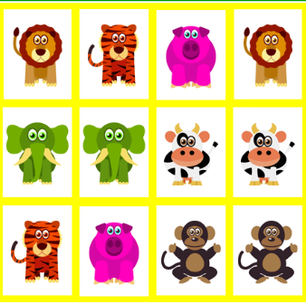
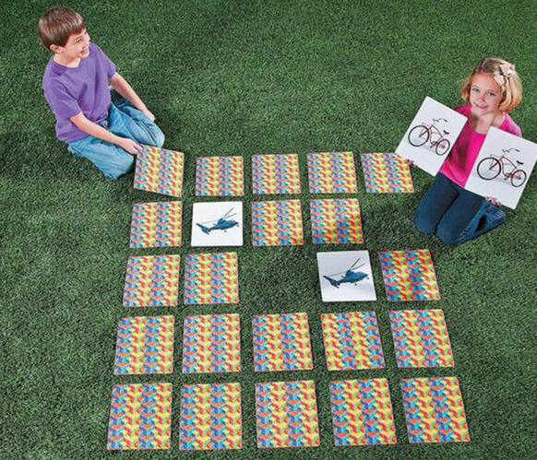
1- يوفر المعلم صور متشابهة للطلاب و تكون هذه الصور A4 و مقلوبة و يقسم المعلم الطلاب فريقين و الفريق الأسرع في كشف الصور المتشابهة هو الفائز .

Slide 4
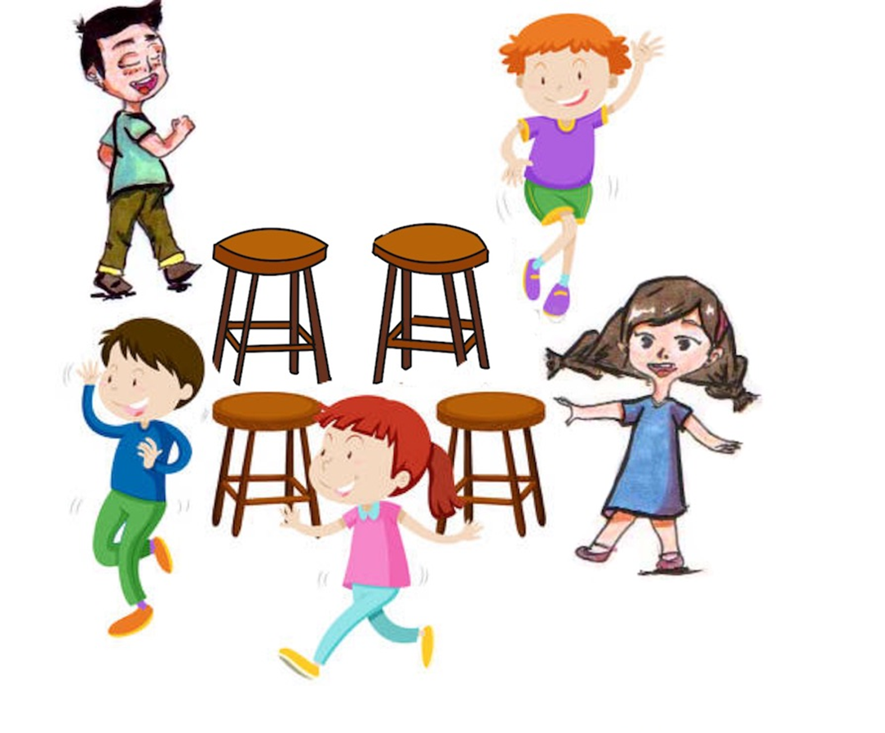
2- يلعب المعلم مع الطلاب لعبة الكراسي

Slide 5
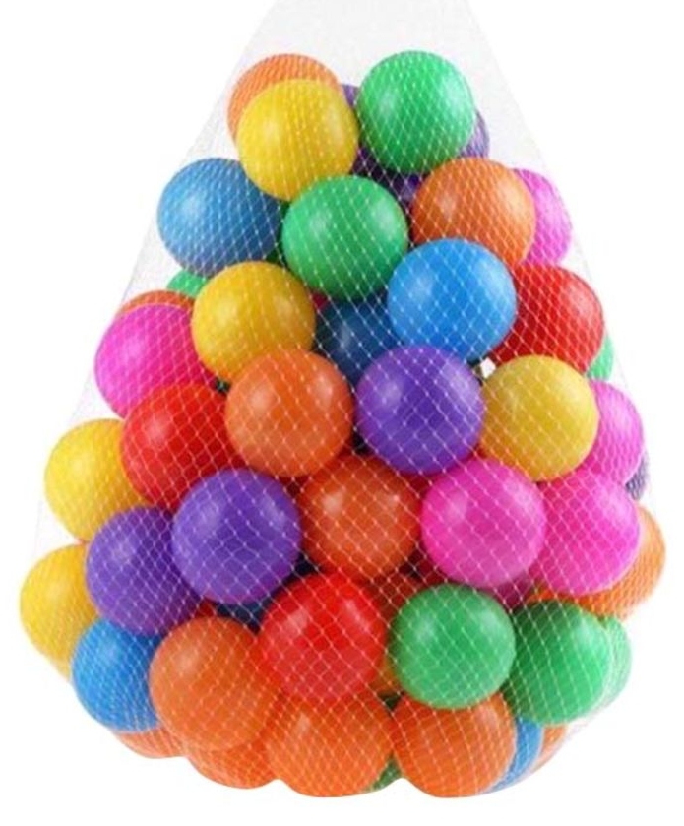
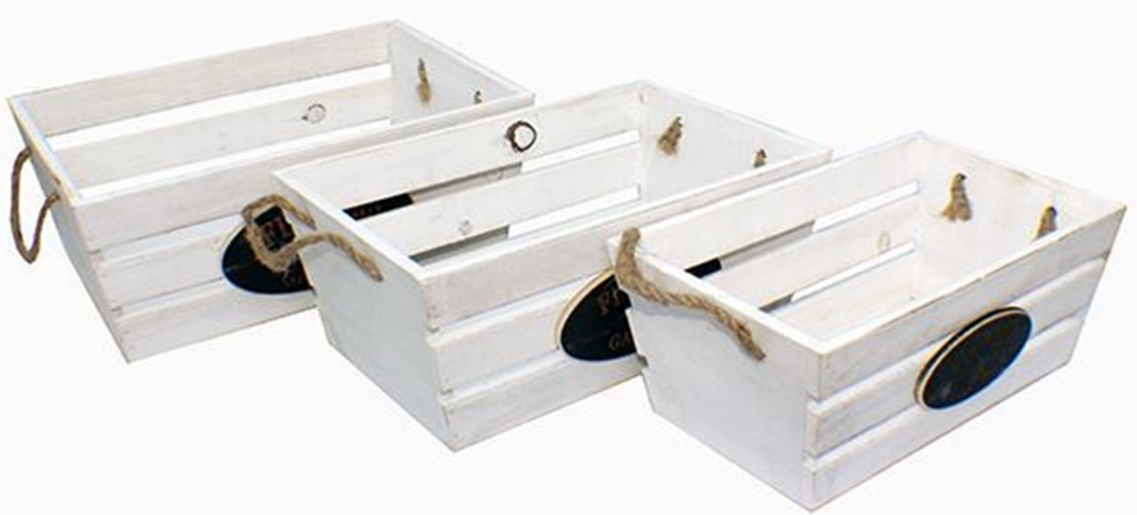
3- يقسم المعلم الطلاب فريقين ,و يوفر لهم كرات ملونة مع صناديق للألوان و يطلب من كل فريق جمع لون معين في الصندوق المخصص . و الفريق الأسرع هو الفائز .

Slide 6
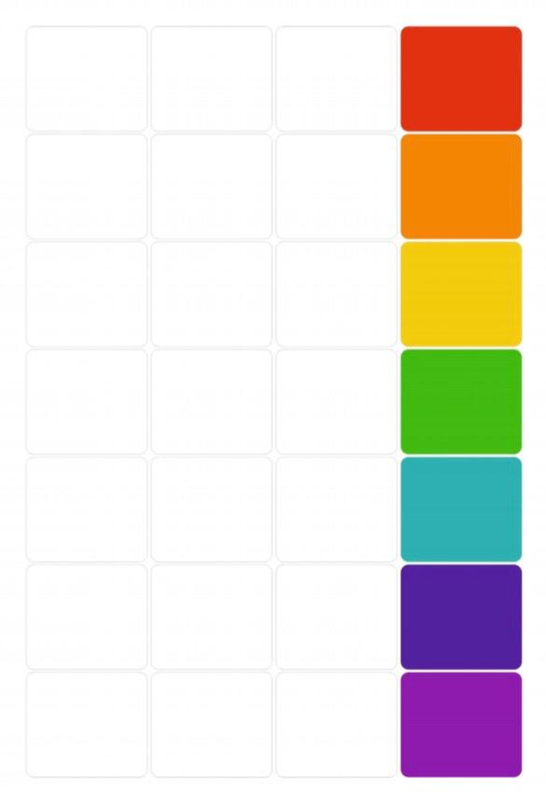
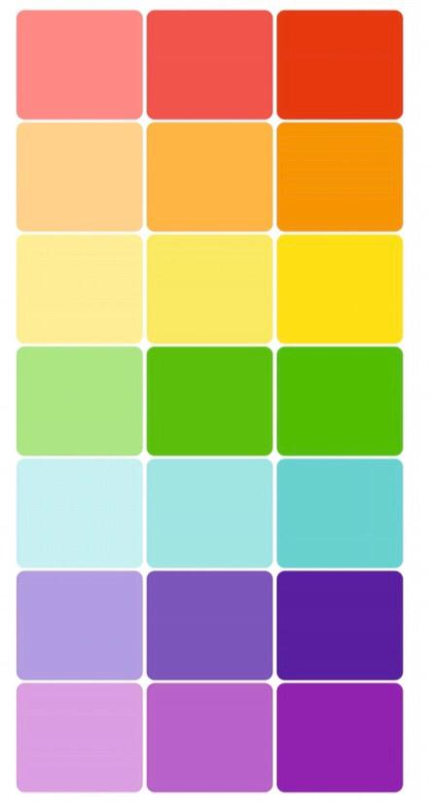
3- يقسم المعلم الطلاب فريقين ,و يوفر المعلم نموذج فارغ لتصنيف اللون و درجاته و نموذج مقصوص بالألوان , الفريق الأسرع هو الفائز .
النموذج الفارغ لتصنيف الألوان
نموذج الألوان المقصوص

